Slide 1
Scheme Tutorial
COS3104 Krit Chomaitong

Slide 2
ประวัติ
สร้างโดย Gerald Sussman และ Guy Steele ปี ค.ศ. 1975 ที่ MIT
พัฒนาจาก LISP ให้เรียบง่ายและสอดคล้องกับแคลคูลัสแลมบ์ดามากขึ้น

Slide 3
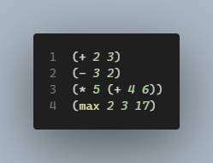
โปรแกรมและนิพจน์
ตัวโปรแกรมจะประกอบไปด้วยนิพจน์ซึ่งเขียนอยู่ในวงเล็บ ด้วยรูปแบบ prefix
https://www.jdoodle.com/ga/Cj3wht7rJBU1ck7nLZcHRg%3D%3D
Notes:
(+ 2 3) (- 3 2) (* 5 (+ 4 6)) (max 2 3 17)

Slide 4
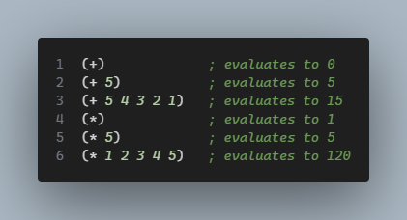
นิพจน์
สัญลักษณ์ตัวแรกที่ปรากฎภายในนิพจน์ เช่น +, -, *, max จะเป็น operator หรือ function
สัญลักษณ์ที่ตามมาจะปรากฎเป็น operand
ข้อดีของการใช้ prefix operator คือจะสามารถเขียนกับ operand จำนวนหลายๆตัวได้
ใช้สัญลักษณ์ ; แทนการ comment
https://try.scheme.org/
Notes:
(+) ; evaluates to 0 (+ 5) ; evaluates to 5 (+ 5 4 3 2 1) ; evaluates to 15 (*) ; evaluates to 1 (* 5) ; evaluates to 5 (* 1 2 3 4 5) ; evaluates to 120

Slide 5
นิพจน์ในภาษา Scheme
นิพจน์คณิตศาสตร์ (Arithmetic Expression)
นิพจน์ตรรกะ (Boolean Expression)
นิพจน์แบบมีเงื่อนไข (Conditional Expression)
นิพจน์แลมป์ดา (Lambda Expression)

Slide 6
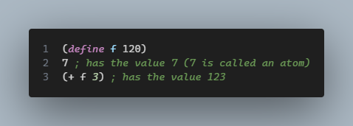
1. นิพจน์คณิตศาสตร์ (Arithmetic Expression)
เป็นนิพจน์ที่ให้ค่าเป็นจำนวนเลข
https://try.scheme.org/
Notes:
(define f 120) 7 ; has the value 7 (7 is called an atom) (+ f 3) ; has the value 123

Slide 7
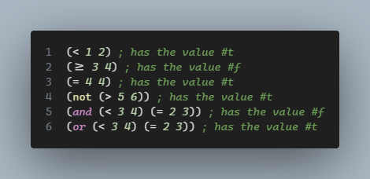
2. นิพจน์ตรรกะ (Boolean Expression)
ให้ค่า True แทนด้วย #t
ให้ค่า False แทนด้วย #f
https://try.scheme.org/
Notes:
(< 1 2) ; has the value #t (>= 3 4) ; has the value #f (= 4 4) ; has the value #t (not (> 5 6)) ; has the value #t (and (< 3 4) (= 2 3)) ; has the value #f (or (< 3 4) (= 2 3)) ; has the value #t

Slide 8
3. นิพจน์แบบมีเงื่อนไข (Conditional Expression)
ใช้ if
(if <test> <true-expression> <false-expression>)
ใช้ cond
(cond (<test-expr1> <exprssion1>) (<test-expr2> <exprssion3>) ... (else <else-expr>) )

Slide 9
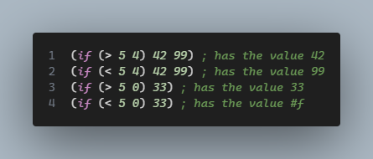
1. ใช้ if
(if <test> <true-expression> <false-expression>)
https://try.scheme.org/
Notes:
(if (> 5 4) 42 99) ; has the value 42 (if (< 5 4) 42 99) ; has the value 99 (if (> 5 0) 33) ; has the value 33 (if (< 5 0) 33) ; has the value #f

Slide 10
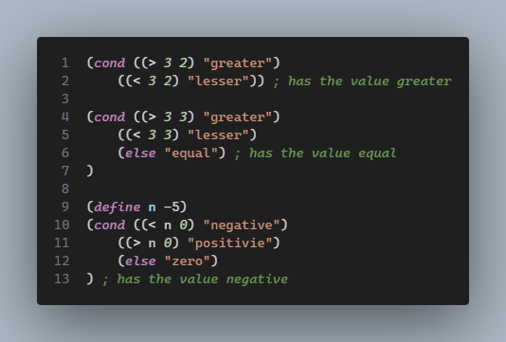
2. ใช้ cond
(cond (<test-expr1> <exprssion1>) (<test-expr2> <exprssion3>) ... (else <else-expr>) )
https://try.scheme.org/
Notes:
(cond ((> 3 2) "greater") ((< 3 2) "lesser")) ; has the value greater (cond ((> 3 3) "greater") ((< 3 3) "lesser") (else "equal") ; has the value equal ) (define n -5) (cond ((< n 0) "negative") ((> n 0) "positivie") (else "zero") ) ; has the value negative

Slide 11
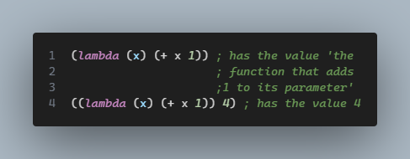
4. นิพจน์แลมป์ดา (Lambda Expression)
เป็นนิพจน์ที่ยามฟังก์ชัน
https://try.scheme.org/
Notes:
(lambda (x) (+ x 1)) ; has the value 'the ; function that adds ;1 to its parameter' ((lambda (x) (+ x 1)) 4) ; has the value 4

Slide 12
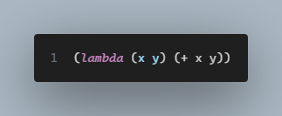
ตัวอย่างฟังก์ชันบวกในแคลคูลัสแลมป์ดา
(λx.λy. x + y)
Notes:
(lambda (x y) (+ x y))

Slide 13
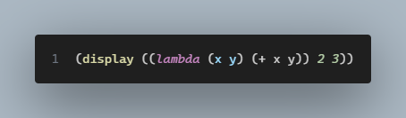
ตัวอย่างการเรียกใช้ฟังก์ชัน
ส่งค่า 2 และ 3 เป็นพารามิเตอร์
https://www.jdoodle.com/ia/1QJ4

Slide 14
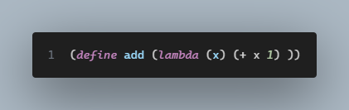
ตัวอย่างการตั้งชื่อโดยใช้ฟังก์ชั่น DEFINE แบบเต็ม
https://try.scheme.org/
Notes:
(define add (lambda (x) (+ x 1) ))

Slide 15
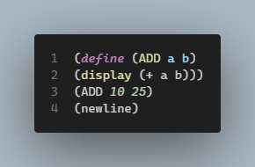
ตัวอย่างการตั้งชื่อโดยใช้ฟังก์ชั่น DEFINE แบบย่อ
https://www.jdoodle.com/ia/1QJa
Notes:
(define (ADD a b) (display (+ a b))) (ADD 10 25) (newline)

Slide 16
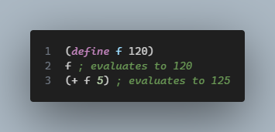
ตัวอย่างการตั้งชื่อโดยใช้ฟังก์ชั่น DEFINE
https://try.scheme.org/
Notes:
(define f 120) f ; evaluates to 120 (+ f 5) ; evaluates to 125

Slide 17
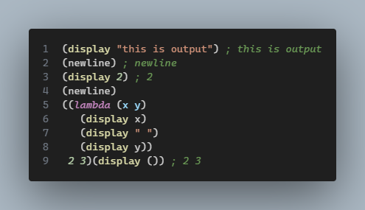
ตัวอย่างการใช้ฟังก์ชันพิมพ์ออกทางหน้าจอ
https://www.jdoodle.com/ga/1vGTMXqtFJiPNmF2DT%2BNSA%3D%3D

Slide 18
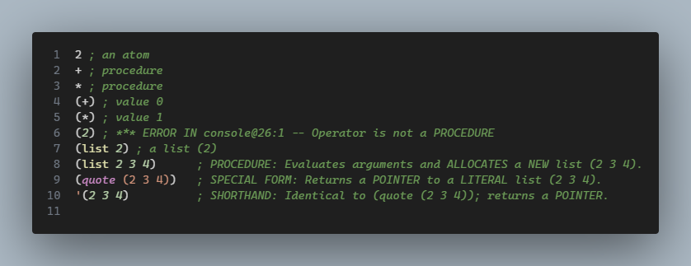
โปรแกรมและข้อมูลในภาษา Scheme
โปรแกรมใช้โครงสร้างของ List แบบเดียว
https://try.scheme.org/
Notes:
2 ; an atom + ; procedure * ; procedure (+) ; value 0 (*) ; value 1 (2) ; *** ERROR IN console@26:1 -- Operator is not a PROCEDURE (list 2) ; a list (2) (list 2 3 4) ; PROCEDURE: Evaluates arguments and ALLOCATES a NEW list (2 3 4). (quote (2 3 4)) ; SPECIAL FORM: Returns a POINTER to a LITERAL list (2 3 4). '(2 3 4) ; SHORTHAND: Identical to (quote (2 3 4)); returns a POINTER.

Slide 19
Built-in Types (Primitive Types) or Atoms
Type | Predicate | Example
Number | (number? x) | (number? 42) → #t
Character | (char? x) | (char? #\a) → #t
String | (string? x) | (string? “hi”) → #t
Symbol | (symbol? x) | (symbol? ’apple) → #t
Boolean | (boolean? x) | (boolean? #f) → #t
Empty List | (null? x) | (null? ’()) → #t
Because Scheme is dynamically typed, you often have to write “guard” clauses in your functions to prevent errors.
Notes:
(define (safe-add a b) (if (and (number? a) (number? b)) (+ a b) "Error: Both arguments must be numbers!"))

Slide 20
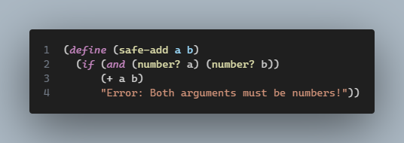
Built-in Types
https://try.scheme.org/

Slide 21
Built-in Functions
max, min
+, *, -, /
quotient, modulo, remainder
ceiling, floor, abs, magnitude, round, truncate
gcd, lcm
exp, log, sqrt
sin, cos, tan
<, >, =, <=, >=
real?, number?, complex?, rational?, integer?
zero?, positive?, negative?, odd?, even?, exact?
and, or, not
equal?, boolean?
char?, char=?, char<=?, char>=?

Slide 22
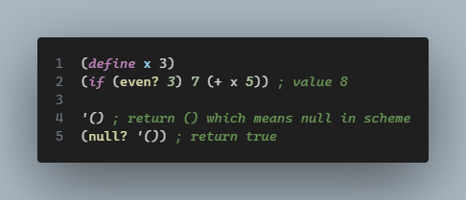
ตัวอย่างการใช้งาน
https://try.scheme.org/
Notes:
(define x 3) (if (even? 3) 7 (+ x 5)) ; value 8 '() ; return () which means null in scheme (null? '()) ; return true

